Slide 1


STŘEDNÍ ŠKOLA STAVEBNÍ A TECHNICKÁ
Ústí nad Labem, Čelakovského 5, příspěvková organizace
Páteřní škola Ústeckého kraje
Vazby ukončení zdí I.
VY_32_INOVACE_01_009
Projekt MŠMT | EU peníze středním školám
Název projektu školy | ICT do života školy
Registrační číslo projektu | CZ.1.07/1.5.00/34.0771
Šablona | III/2
Sada | 01
Anotace | Vazby ukončení zdí - tloušťka 150 mm
Klíčová slova | Vazba zdiva, ukončení zdiva, celá cihla, tříčtvrtka, půdorys
Předmět | Technologie I
Autor, spoluautor | Ivana Businská
Jazyk | Čeština
Druh učebního materiálu | Výklad pomocí prezentace
Potřebné pomůcky | PC, dataprojektor
Druh interaktivity | Zakreslení vazby do sešitu
Stupeň a typ vzdělávání | Střední škola obor Zedník
Cílová skupina | 1. ročník, žáci 15 – 16 let
Speciální vzdělávací potřeby | ne
Zdroje | Seznam viz poslední strana

Slide 2
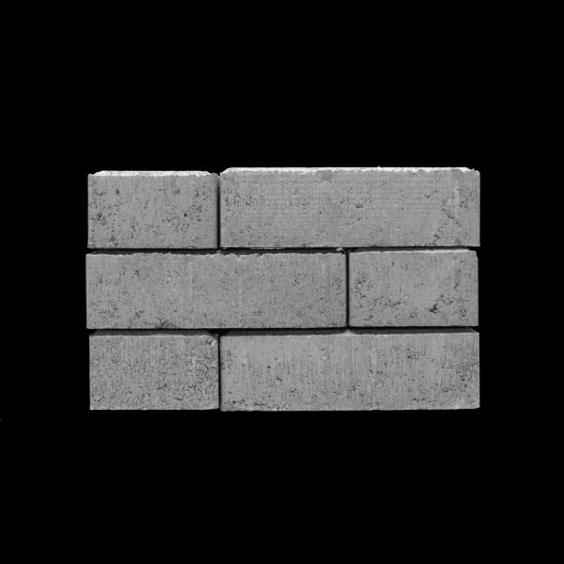
STŘEDNÍ ŠKOLA STAVEBNÍ A TECHNICKÁ
Ústí nad Labem, Čelakovského 5, příspěvková organizace
Páteřní škola Ústeckého kraje
Vazby ukončení zdí

Slide 3
STŘEDNÍ ŠKOLA STAVEBNÍ A TECHNICKÁ
Ústí nad Labem, Čelakovského 5, příspěvková organizace
Páteřní škola Ústeckého kraje
Vazby ukončení zdí se mohou provádět:
- tříčtvrtkami
- dlouhými půlkami
- kombinací tříčtvrtek a dlouhých půlek
Nejčastější je ukončení pomocí tříčtvrtek.

Slide 4
STŘEDNÍ ŠKOLA STAVEBNÍ A TECHNICKÁ
Ústí nad Labem, Čelakovského 5, příspěvková organizace
Páteřní škola Ústeckého kraje
Opakování:
Značení cihel ve čtverečkovaném sešitu
cihla plná
tříčtvrtka
půlka
dlouhá půlka
půdorys

Slide 5
STŘEDNÍ ŠKOLA STAVEBNÍ A TECHNICKÁ
Ústí nad Labem, Čelakovského 5, příspěvková organizace
Páteřní škola Ústeckého kraje
Značení cihel ve čtverečkovaném sešitě
Značení cihel v řezu

Slide 6
STŘEDNÍ ŠKOLA STAVEBNÍ A TECHNICKÁ
Ústí nad Labem, Čelakovského 5, příspěvková organizace
Páteřní škola Ústeckého kraje
Značení cihel ve čtverečkovaném sešitě
Značení cihel v půdorysu

Slide 7
STŘEDNÍ ŠKOLA STAVEBNÍ A TECHNICKÁ
Ústí nad Labem, Čelakovského 5, příspěvková organizace
Páteřní škola Ústeckého kraje
Úkol:
Nakresli do sešitu vazbu ukončení zdi tloušťky 150 mm

Slide 8
STŘEDNÍ ŠKOLA STAVEBNÍ A TECHNICKÁ
Ústí nad Labem, Čelakovského 5, příspěvková organizace
Páteřní škola Ústeckého kraje
půdorys
1.vrstva
nárys
1.vrstva

Slide 9
STŘEDNÍ ŠKOLA STAVEBNÍ A TECHNICKÁ
Ústí nad Labem, Čelakovského 5, příspěvková organizace
Páteřní škola Ústeckého kraje

Slide 10
STŘEDNÍ ŠKOLA STAVEBNÍ A TECHNICKÁ
Ústí nad Labem, Čelakovského 5, příspěvková organizace
Páteřní škola Ústeckého kraje
půdorys
1.vrstva
2.vrstva
nárys
2.vrstva
1.vrstva

Slide 11
STŘEDNÍ ŠKOLA STAVEBNÍ A TECHNICKÁ
Ústí nad Labem, Čelakovského 5, příspěvková organizace
Páteřní škola Ústeckého kraje

Slide 12
STŘEDNÍ ŠKOLA STAVEBNÍ A TECHNICKÁ
Ústí nad Labem, Čelakovského 5, příspěvková organizace
Páteřní škola Ústeckého kraje
půdorys
1.vrstva
2.vrstva
1.vrstva
nárys
1.vrstva
2. vrstva
1. vrstva

Slide 13
STŘEDNÍ ŠKOLA STAVEBNÍ A TECHNICKÁ
Ústí nad Labem, Čelakovského 5, příspěvková organizace
Páteřní škola Ústeckého kraje
půlka
celá cihla

Slide 14
STŘEDNÍ ŠKOLA STAVEBNÍ A TECHNICKÁ
Ústí nad Labem, Čelakovského 5, příspěvková organizace
Páteřní škola Ústeckého kraje
Použité zdroje:
Galerie MS Office
Vlastní dílo autora

